Slide 1
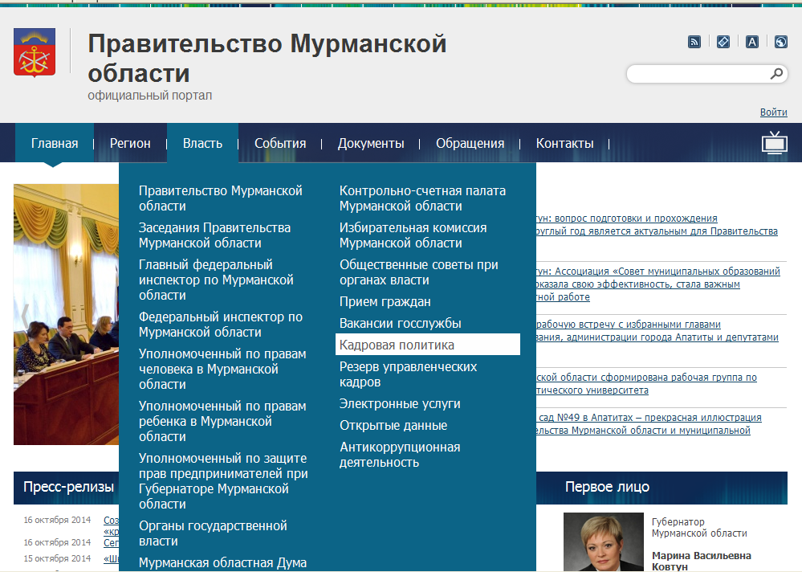

Slide 2
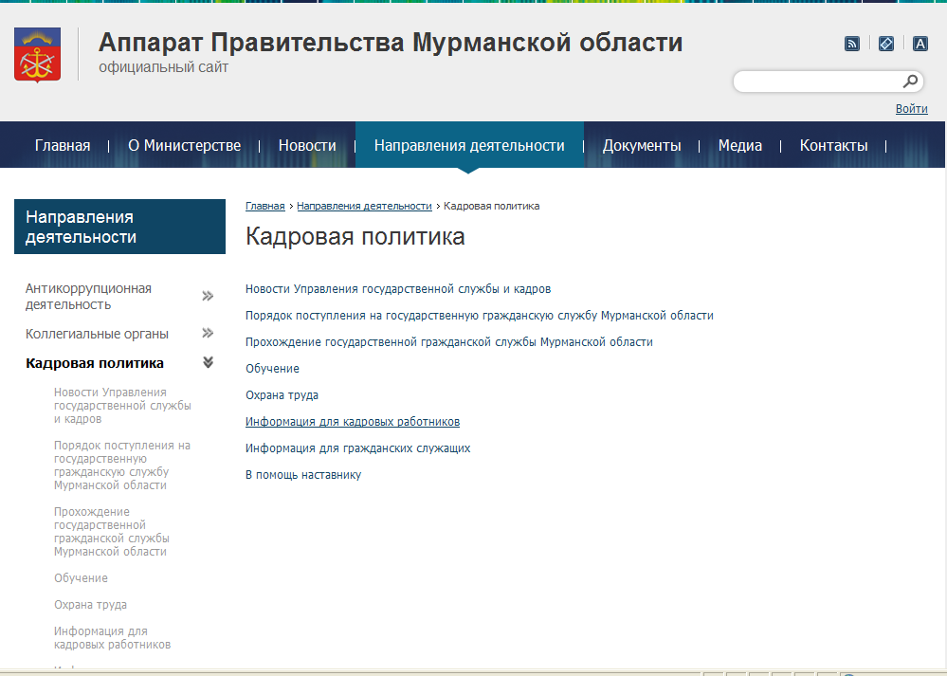

Slide 4
Документальное оформление отпусков государственным гражданским служащим Документальное оформление служебных командировок государственным гражданским служащим
Ронжина М.В.

Slide 5
Занятие № 2 Оформление увольнения государственного гражданского служащего
Митрошенко В.В.

Slide 6
Общие основания прекращения служебного контракта, освобождения от замещаемой должности гражданской службы и увольнения с гражданской службы
соглашение сторон служебного контракта;
истечение срока действия срочного служебного контракта;
расторжение служебного контракта по инициативе гражданского служащего;
расторжение служебного контракта по инициативе представителя нанимателя;
перевод гражданского служащего по его просьбе или с его согласия в другой государственный орган или на государственную службу иного вида;
отказ гражданского служащего от предложенной для замещения иной должности гражданской службы в связи с изменением существенных условий служебного контракта;
отказ гражданского служащего от перевода на иную должность гражданской службы по состоянию здоровья в соответствии с медицинским заключением либо отсутствие такой должности в том же государственном органе;
отказ гражданского служащего от перевода в другую местность вместе с государственным органом;
обстоятельства, не зависящие от воли сторон служебного контракта;
нарушение установленных федеральными законами, настоящим Законом обязательных правил заключения служебного контракта, если это нарушение исключает возможность замещения должности гражданской службы;
выход гражданского служащего из гражданства Российской Федерации;
несоблюдение ограничений и невыполнение обязательств, установленных федеральными законами;
нарушение запретов, связанных с гражданской службой, предусмотренных федеральными законами;
отказ гражданского служащего от замещения прежней должности гражданской службы при неудовлетворительном результате испытания.

Slide 7
Заявление на увольнение
заявление должно содержать четкую формулировку, из которой следует, что работник желает прекратить трудовые отношения;
в заявлении должен быть указан последний день работы;
заявление должно быть написано от руки и подписано работником.

Slide 8
Трудовая книжка
заполняется в последний рабочий день;
в случае неявки работника в последний рабочий день за трудовой книжкой, направляется уведомление о необходимости её получения или о согласии отправки по почте.

Slide 9
Период нетрудоспособности
Увольнение по инициативе работодателя в период его временной нетрудоспособности и в период пребывания в отпуске не допускается. Исключение составляет лишь увольнение работников в случае ликвидации организации.
Оплачивается в течение 30 календарных дней со дня прекращения служебного контракта (составляет 60% от среднего заработка).
Во время отпуска с последующим увольнением – отпуск на количество дней нетрудоспособности не продлевается!

Slide 10
СПАСИБО ЗА ВНИМАНИЕ!

